Slide 1
数 值 计 算 方 法
陈研 chenyan@cau.edu.cn
Tel:62732959
新学科综合楼 4-201
中国农业大学资源和环境学院
2015年9月

Slide 2
1.1数值计算方法的意义、内容与方法
20 世纪最伟大的科学技术发明---计算机
计算机是对人脑的模拟，它强化了人的思维智能；
没有软件的支持，超级计算机只是一堆废铁而已；
软件的核心就是算法 ！
算法的研究和应用正是本章的主题 ！

Slide 3



现代科学研究的三大支柱
理论研究
科学实验
科学计算
研究算法

Slide 4
科学计算解题过程
建立数学模型
选取计算方法
编写上机程序
计算得出结果

Slide 5
学习算法的重要性
21世纪信息社会的两个主要特征：
“计算机无处不在”
“数学无处不在”
21世纪信息社会对科技人才的要求：
--会“用数学”解决实际问题
--会用计算机进行科学计算

Slide 6
学习算法的重要性
通过算法的学习建立信息技术与数学的整合.培养
学生使用计算机技术学习数学的习惯与技能.
培养师生使用计算机技术学习数学和讲授数学，现今
变得非常紧迫和必要.由教师制作课件进行演示,向师
生使用数学软件学习数学和研究数学转变.

Slide 7
一、计算数学的产生和早期发展
计算数学是数学的一个古老的分支，虽然数学不仅仅是计算，但推动数学产生和发展的最直接原因还是计算问题。
二、二十世纪计算数学的发展
数值代数
概率统计计算
最优化计算
蒙特卡罗方法
数值逼近
微分方程的数值解法
计算几何
微分方程的反演问题

Slide 8
数值计算方法学什么？
学习如何用计算机解决数学问题！
微积分和线性代数中没有学过的解决问题的方法;
介绍一些用不同的方法解决以前用传统的数学方法解决的问题,甚至是传统的数学方法所不能解决的问题。
选择一些现实世界存在的例子，用解析的方法能够解出来，以便将数值方法和解析方法做一个对比。

Slide 9
数值软件
使用传统的计算方法解决实际问题,要求
具有一定的数学修养
具有相当的编程能力
现在大多数的人解决数学问题使用数值计算软件
MATLAB
SCILAB
Mathematica

Slide 10




一些无法直接求解的数学问题
1 求解线性方程组 AX=b，其中系数矩阵A是的方阵，设n = 20；
2 求超越方程的根
3 不用计算器，求 的近似值。
x | 1 | 4 | 9
 | 1 | 2 | 3

Slide 11
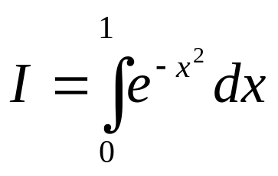
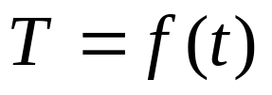
4 计算定积分
5 在7块并排、形状大小相同的试验田上施化肥对水稻产量影响的试验，得到如下表所示的一组数据（单位：kg）
施化肥量 x | 15 | 20 | 25 | 30 | 35 | 40 | 45
水稻产量 Y | 330 | 345 | 365 | 405 | 445 | 450 | 455
求施肥和产量的关系
6 研究对象是连续的，我们只能了解到其有限个数据
温度的变化，时间是连续的，温度是时间的函数，如何画出温度的曲线图？

Slide 12
参考书目
➢ 现代数值分析 李庆扬、易大义、王能超 编著 高等教育出版社
➢ 数值计算引论 白峰杉 高等教育出版社
➢ 应用数值方法 使用MATLAB和C语言
Robert J.Schilling & Sandra L.Harris 机械工业出版社
➢ Numerical Recipes in C++
The Art of Scientific Computing Second Edition
William H.Press 等著 电子工业出版社

Slide 13
学习和考试：
1. 讲课，做作业
2. 上机实习，编程序；请大家同时选《数值计算实验》
3. 大作业（Project ）
4. 考试成绩权重：笔试60％，上机30－40%；Project 0-10%
陈研老师联系方式：
手机： 13699162638
微信： chenyan_2959
E-mail: chenyan_2959@163.com
QQ： 914572358

Slide 14
公共邮箱：
num_2009@163.com
密码：200909

Slide 15
1.2 算法的概念
计算机用来
  进行计算.
  解决问题.
算法
  解决问题的一系列有序的步骤
程序
  提供给计算机来解决问题的一系列的有序指令.

Slide 16
描述算法可以有不同的方式：
1.用日常语言描述；
2.用数学语言加以叙述；
3.借助形式语言（算法语言）给出精确的说明；
4.用框图直观地显示算法的全貌。

Slide 17
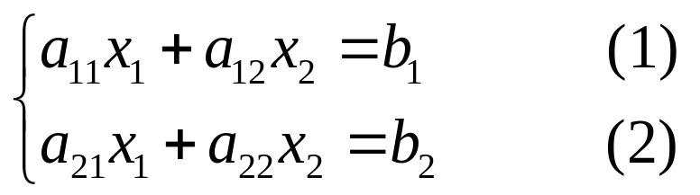
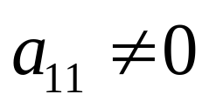
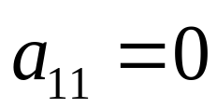
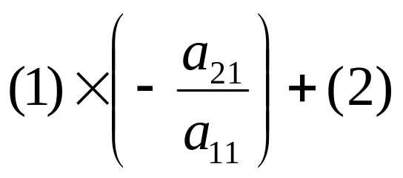
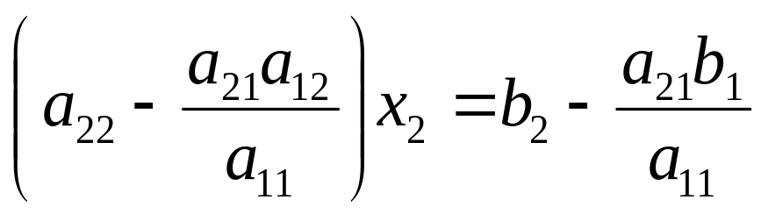
例1：求解一般的二元一次方程组的算法
第一步：假定
（如果
则将 （1），（2）互换）
，得到

Slide 18
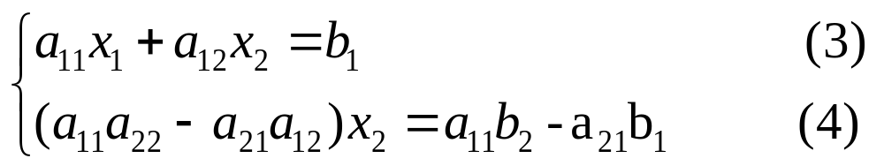
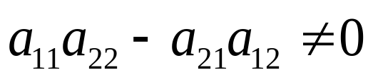
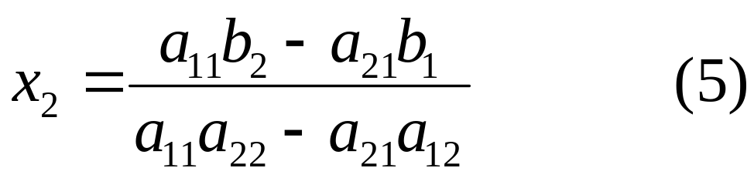
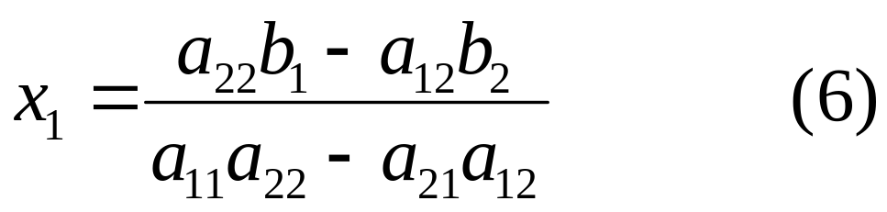
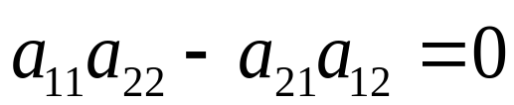
方程组可化为：
第二步：如果
，解方程（4）得到
第三步：将（5）代入（3），整理得到
第四步：输出结果
如果
，方程组无解或有无穷组解。

Slide 19
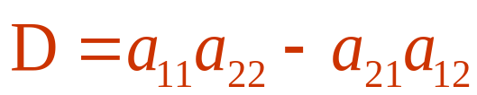
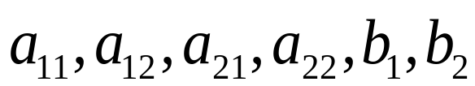
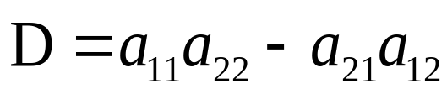


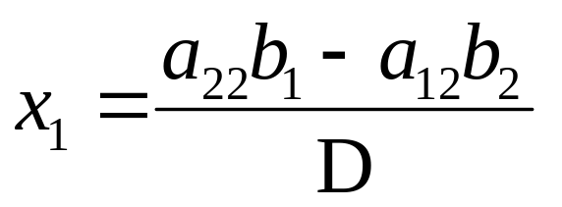
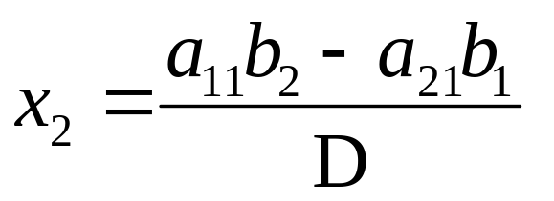
令
通过求解过程，可以总结出算法步骤如下：
S1 输入
S2 计算
S3 如果
则输出原方程无解或有无穷多组解的信息;
否则
S4 输出计算的结果

Slide 20
开始
输入
a
,
a
,
a
,
a
,
b
,
b
11
12
21
22
1
2
D=a₁₁a₂₂-a₁₂a₂₁
Yes
D=0
No
x
=
(
b
a
−
b
a
)
/
D
1
1
22
2
12
输出无解信息
x
=
(
b
a
−
b
a
)
/
D
2
2
11
1
21
输出 x₁, x₂
结 束

Slide 21
例2 :写出一个求任意3个整数的最大值的算法
第一步：将3个整数表示为a, b, c,先假定a 为“最大值”;
第二步：将 b 与“最大值” 比较，如果b 大于“最大值”，
就假定 b 是“最大值”;
第三步：将 c 与“最大值” 比较，如果c 大于“最大值”，
就假定 c 是“最大值”;
用数学语言写出例2的算法：
S1 max=a (max 表示最大值）
S2 如果 b>max 则 max=b ;
S3 如果 c>max 则 max=c ;
S4 输出 计算结果max

Slide 22
如果例2变为写出一个求有限整数序列中的最大值的算法
第一步：先假定序列中的第一个整数为“最大值”;
第二步：将序列中的下一个整数与“最大值” 比较，如果它
大于此“最大值”，就假定“最大值”是这个整数;
第三步：如果序列中还有其他整数，重复第二步；
第四步：在序列中一直到没有可比的数为止，这时假定
的“最大值”就是这个序列中的最大值

Slide 23
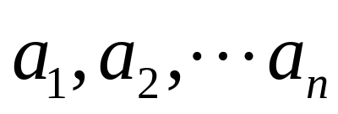
用数学语言描述这个算法
不妨设有n 个整数，记为
S1 max=a₁；
S2 对于 i=2 到 n （对于第二个整数到第 n 个整数）
如果 a_{i}>max; 则 max= a_{i};
S3 输出 计算结果max

Slide 24
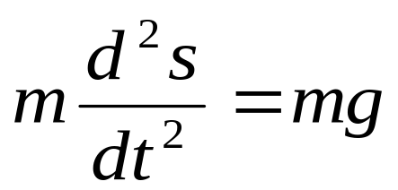
1.3 数值计算中的误差
误差的背景介绍
1.3.1. 来源与分类
例3:质量为m的物体，在重力作用下，自由下落，
其下落距离s 与时间t 的关系是：
（1.1）
其中 g 为重力加速度。

Slide 25
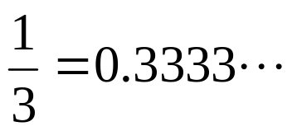
通过测量得到模型中参数的值
—— 观测误差
求近似解 —— 方法误差 (截断误差）
机器字长有限 —— 舍入误差
用计算机、计算器和笔算，都只能用有限位小数
来代替无穷小数或用位数较少的小数来代替位数较多
的有限小数，如：
π = 3.1415926…
x = 8.12345

Slide 26

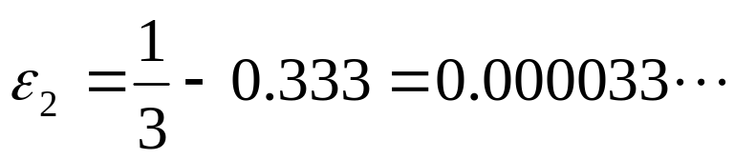
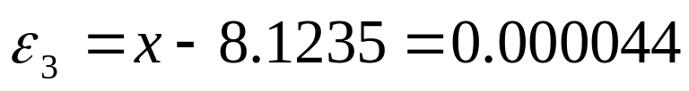

四舍五入后……
在数值计算方法中，主要研究截断误差和舍入误差
（包括初始数据的误差）对计算结果的影响！

Slide 27


1.3.2 绝对误差、相对误差和有效数字
1．绝对误差与绝对误差限
定义1：设x是准确值，x*是 x 的一个近似值，称
（1. 2）
是近似值x的绝对误差,简称为误差。
例 4:若用以厘米为最小刻度的尺去量桌子的长，
大约为1.45米，求1.45米的绝对误差。
1.45米的
绝对误差=？
不知道！

Slide 28
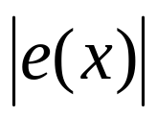
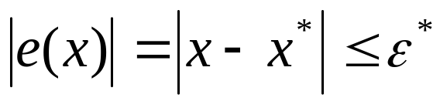
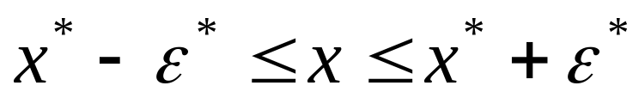
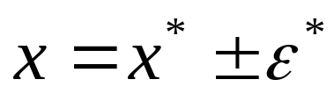
但实际问题往往可以估计出 不超过某个正数ε.
定义 2 若已知ε *>0，使
（1.3）
则称ε * 为绝对误差限，简称为误差限。
就可以知道x范围为
有时也表示为

Slide 29
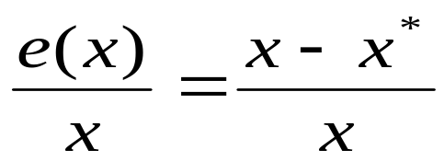
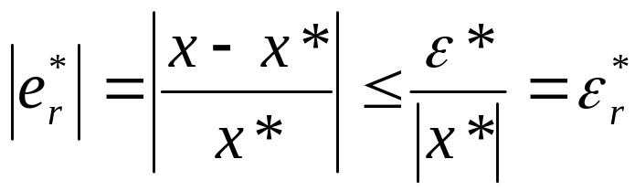
2．相对误差和相对误差限
定义3：设x是准确值，x*是近似值，称
（1.4）
为近似值x的相对误差，记作
类似定义2，有
定义4 相对误差的上界，称为相对误差限，即
（1.5）

Slide 30
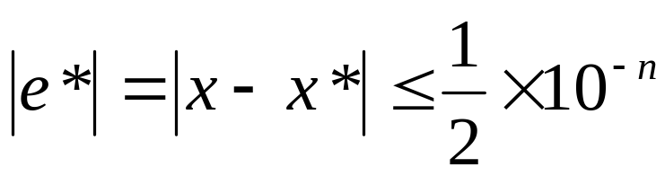
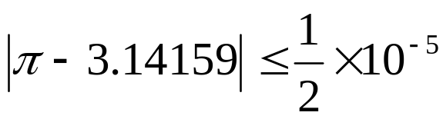
3．有效数字
定义5：如果
（1.6）
则说x*近似表示x 准确到小数后第n位，并从这第n位起
直到最左边的非零数字之间的一切数字都称为有效数字，
并把有效数字的位数称为有效位数。
由上述定义

Slide 31
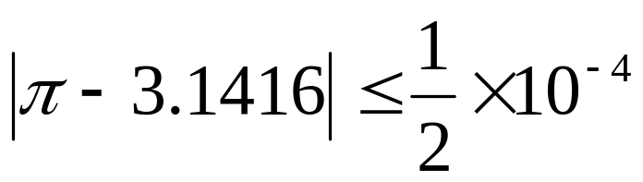



有效数位为3位
有效数位为5位
有效数位为4位

Slide 32
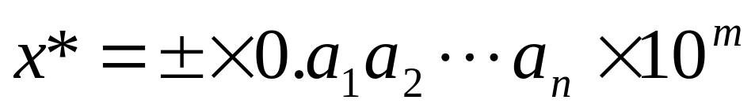
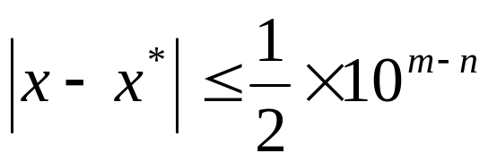

定义6： 若将准确值x 的近似值x*表示成标准形式
（1.7）
而其误差限
（1.8）
则说近似值x*具有n 位有效数字。
这里n 为正整数，m 为整数，每个
均为0,1，…，9中的一个数字，。

Slide 33
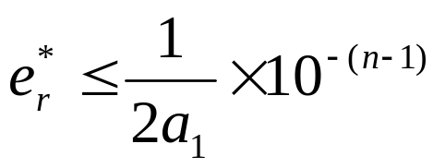
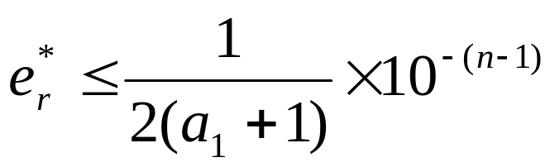
定理1.1：若 x* 具有n位有效数字，则其相对误差满足
（1.9）
反之，若x*的相对误差 满足
（1.10）
则近似值x* 至少具有n位有效数字。

Slide 34
误差的传播与积累
例5：蝴蝶效应 —— 墨西哥的一只蝴蝶翅膀一拍，就引起了大西洋的风暴？！
M
A
以上是一个病态问题

Slide 35
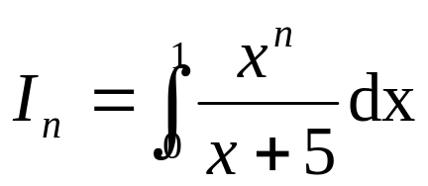
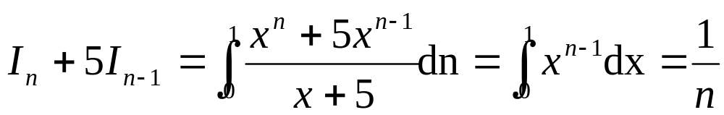
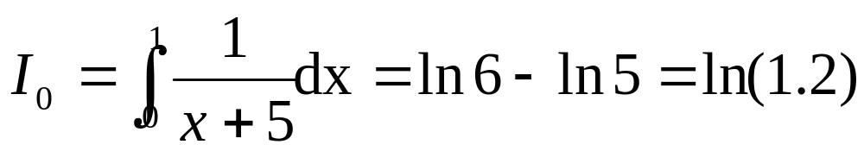
1.4. 数值计算中应该注意的一些原则
1．算法的稳定性
例6：求 （n = 0, 1, 2, …, 8）的值。
解：由于
初值

Slide 36
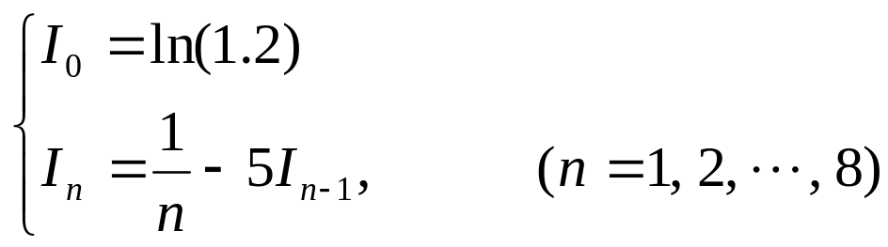

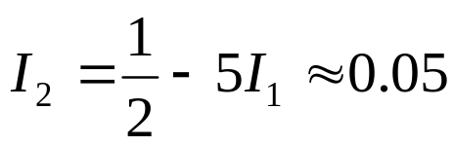

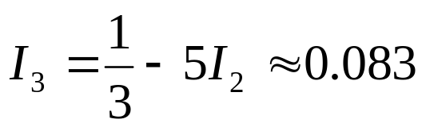
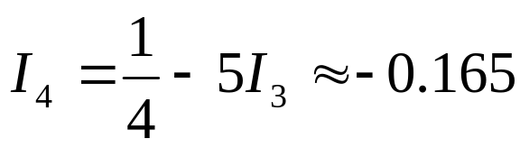
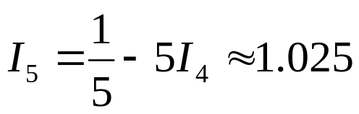
递推公式
（1.11）
按 (1.8) 式就可以逐步算出
注意此公式精确成立
What happened?!
不稳定的算法 ！

Slide 37
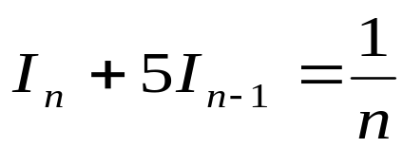
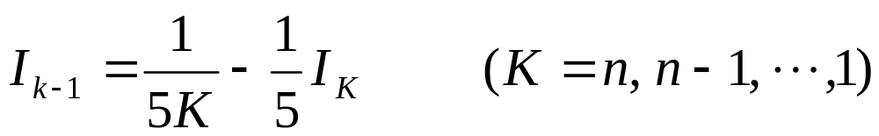
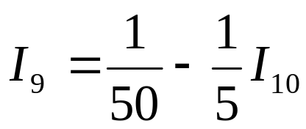
这就是误差传播所引起的危害 !
由递推公式（1.8）可看出，I_{n-1}的误差扩大了5倍后传给I_{n}，
因而初值I₀的误差对以后各步计算结果的影响，随着n的增大
愈来愈严重。这就造成I₄的计算结果严重失真。
改变公式：
将公式
变为
（1.12）
不妨设I₉ ≈ I₁₀，于是由
可求得I₉ ≈ 0.017，按公式（1.12）可逐次求得

Slide 38
I₈ ≈ 0.019 I₇ ≈ 0.021
I₆ ≈ 0.024 I₈ ≈ 0.028
I₄ ≈ 0.034 I₃ ≈ 0.043
I₂ ≈ 0.058 I₁ ≈ 0.088
I₀ ≈ 0.182
稳定的算法 ！
在我们今后的讨论中，误差将不可回避，
算法的稳定性会是一个非常重要的话题。

Slide 39
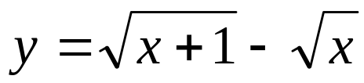
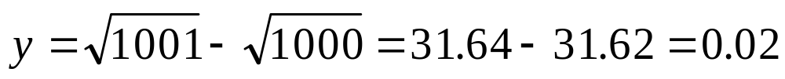
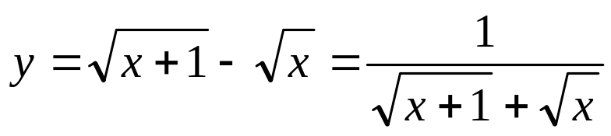
2．要避免两个相似数相减
在数值计算中，两个相近的数作减法时有效数字会损失。
例7: 求
（1.13）
的值。当x = 1000，y 的准确值为0.01580
1、直接相减
2、将（1.13）改写为
则 y = 0.01581

Slide 40
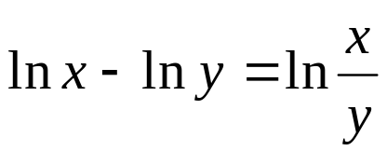



类似地
3. 绝对值太小的数不宜作除数
例8：
如分母变为0.0011，也即分母只有0.0001的变化时

Slide 41




4. 避免大数吃小数
例9：用单精度计算 的根。
精确解为
 算法1：利用求根公式
在计算机内，10⁹存为0.1×10¹⁰，1存为0.1×10¹。做加法时，两加数的指数先向大指数对齐，再将浮点部分相加。即1 的指数部分须变为10¹⁰，则：1 = 0.0000000001 × 10¹⁰，取单精度时就成为：
10⁹+1=0.10000000×10¹⁰+0.00000000 ×10¹⁰=0.10000000 ×10¹⁰

Slide 42



算法2：先解出
再利用
注：求和时从小到大相加，可使和的误差减小。
例10：按从小到大、以及从大到小的顺序分别计算
1 + 2 + 3 + … + 40 + 10⁹
5. 先化简再计算，减少步骤，避免误差积累。
一般来说，计算机处理下列运算的速度为

Slide 43

1.5 中国古代数学中的算法案例
秦九韶算法—递推方法
计算机上使用的算法常采用递推化的形式，递推
化的基本思想是把一个复杂的计算过程归结为简单过程
的多次重复。这种重复在程序上表现为循环。递推化的
优点是简化结构和节省计算量。
多项式求值：给定的x 求下列n 次多项式
的值。

Slide 44





解：1. 用一般算法，即直接求和法:
乘法的次数为:
加法次数为：n
2. 逐项求和法:
令
则
记

Slide 45


可以看出前K + 1项部分和u_{k}等于前K 项部分和u_{k-1}再加上
第K + 1项，因此有
k = 1, 2, …, n
初值应取为
所用乘法的次数为2n，加法次数为n。

Slide 46



3. 秦九韶方法:
将多项式改写为
令

Slide 47

递推公式为：
k= 1, 2, …, n
计算量为：乘法n次，加法n次。

Slide 48
例11：用秦九韶方法求多项式
在x = - 0.2的值。
解：
K
a_{5-K}
v_{K}
0
0.00833
0.00833
v₀ = a₅
1
0.04167
0.04
v₁ = v₀x+a₄
2
0.16667
0.15867
v₂ = v₁x+a₃
3
0.5
0.46827
v₃ = v₂x+a₂
4
1
0.90635
v₄ = v₃x+a₁
5
1
0.81873
v₅ = v₄x+a₀

Slide 49
1.5 算法的优劣
➢ 计算量小
例：用行列式解法求解线性方程组:
n阶方程组，要计算n + 1个n 阶行列式的值，
总共需要做 n! (n + 1) 次乘法运算。
n=20 需要运算多少次？
n=100?
➢ 存贮量少
➢ 逻辑结构简单
➢ 数值稳定

Slide 50
数值计算方法的研究对象：
数值计算方法主要研究适合于在计算机上使用
的计算方法以及与此相关的理论，包括方法的收敛性、
稳定性及误差分析。还要根据计算机的特点研究时间
最短、需要计算机内存最少的计算方法。

Slide 51
数值计算方法的特色
1. 离散：定量地处理连续问题
2. 逼近：迭代，最终收敛于解。

Slide 52




1.6 复习几个常用公式
1.6.1微分中值定理
考察下述几何事实：曲线 中间，有一点P，在那里，
曲线的切线平行于割线 。

Slide 53



揭示这一几何事实所包含的数量关系
设曲线 的方程为：
割线 的斜率
曲线在点P(ξ, f(ξ)) 处的切线斜率就是f’(ξ)，
点P处的切线平行于割线 ，也就是二者斜率相等，
于是得到一个公式

Slide 54


定理1 （Roll中值定理）
设函数f(x)在[a, b]上连续，在（a, b）内可微，
且f(a) = f (b)，则存在 ，使得
f’(ξ) = 0。
定理2（Lagrange中值定理）
设函数f(x)在[a, b]上连续，在（a, b）内可微，
且，则存在 ，使得

Slide 55





2．泰勒（Taylor）公式
用多项式在某一点附近 近似地表达一个函数

